Slide 1
La Edad Dorada del Capitalismo (1946-1973)

Slide 2
Significado del concepto
Denominación del historiador E. Hobsbawm.
Época de crecimiento económico y estabilidad económica ininterrumpida entre 1946 y 1973.
Involucró a países del mundo avanzado
El fin de las instituciones de Bretton Woods en 1971 y la crisis del petróleo en 1973 pusieron fin al proceso.
Notes:
A partir de la reconstrucción económica de la posguerra comenzó un proceso de crecimiento en el eje constituido por América del Norte, Europa –en proceso de integración- y Japón. La confianza en el capitalismo de libre empresa y el triunfo de las democracias en la guerra llevó a la idea de una formula que sería la única posible para conciliar el crecimiento y la justicia social. Por otra parte, la existencia de una alternativa al sistema capitalista posiblemente generó una mayor preocupación en el sistema por distribuir los frutos de la riqueza.
Luego de 1973 se produce una desaceleración del crecimiento, reduciendo las tasas promedio a la mitad que en las décadas previas. Coincide con un cambio de consenso ideológico en torno a las políticas económcias, con vuela a la ortodoxia liberal.
Se universaliza la situación de EUA, en relación al consumo, como por ejemplo, el uso del auto. Lo que era un lujo era ahora sinónimo de bienestar.
Expansión de la economía que tuvo como consecuencia el deterioro ecológico pero en ese momento nadie se fijo en ello, por lo menos hasta fines de los ’60.

Slide 3
Crecimiento del PBI per cápita entre 1900 y 1973
País | 1900-1913 | 1913-1950 | 1950-1973
Alemania | 1,6 | 0,7 | 4,9
Estados Unidos | 2,0 | 1,6 | 2,2
Francia | 1,5 | 1,1 | 3,8
Italia | 2,0 | 0,7 | 4,8
Japón | 1,2 | 0,9 | 8,0
Reino Unido | 0,7 | 0,8 | 2,5
Fuente¹²

Slide 4
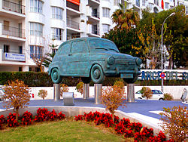
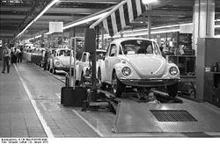
¿Cómo explicar la época dorada?
Revolución tecnológica.
Políticas económicas keynesianas.
Expansión del mercado mundial.
Papel de la Guerra Fría.
La expansión de los sistemas tayloristas-fordistas.
Notes:
Mejora de productos surgidos en la entreguerras, como el nylon y el poliester. Otros que surgieron con la guerra por su demanda alta tecnología: el radar, el motor a reacción y técnicas que preparan la revolución de las tecnologías de la información, como los trasnsistores (1947), la primer computadora de uso civil (1946), los circuitos integrados (’50), el láser (’60). Descansó en la investigación científica más avanzada.
Consecuencia: transformó la vida cotidiana de los países ricos y pobres, como relojes digitales, equipos electrónicos, calculadoras, hechas cada vez en tamaños más pequeños. Hay un rol fundamental del I+D en la innovación tecnológica. Las nuevas tecnologías eran de uso intensivo de capital más que de mano de obra.
2. Se suavizan los ciclos de recesión y expansión del capitalismo por la gestión macroeconómica de los economistas keynesianos. La desocupación descendió a porcentajes mínimos y el nivel de vida del trabajador aumento a niveles desconocidos, con coche y vacaciones en España y además el estado posibilitaba un subsidio en caso de desocupación.
Surgen economías mixtas con rol del estado en la planificación y modernización económica. Los casos exitosos tienen que ver mayoritariamente con industrializaciones apoyadas por el estado.
3. Estallido en el comercio entre los países industriales, tomando un sentido norte-norte. Gran división del trabajo que multiplicó capacidad productiva. Éxito capitalista en síntesis de liberalismo y socialismo.
4. Ayuda económica a Europa como el Plan Marshall en función de las necesidades de la Guerra Fría. En el caso de Japón, se convirtió en la base industrial del ejército norteamericano durante las guerras de corea y Vietnam.

Slide 5
Un fenómeno adicional: la transnacionalización
Internacionalización que tuvo que ver con exportaciones.
Ahora empieza la transnacionalización.
El 85% de estas compañías tienen su sede en Estados Unidos, Japón, Reino Unido y Alemania.
Notes:
Transnacionalización: actividad económica que no tiene como base un estado. Las empresas del mundo avanzado expanden sus sucursales por todo el mundo. El laboratorio alemán Hoechst, por ejemplo, se estableció en 45 países con 117 plantas.
Ello permitió la expansión de las exportaciones de Tercer Mundo, en la medida que muchas exportaciones son en realidad operaciones comerciales intrafirmas.

Slide 6
El Estado de Bienestar
Expandido durante los ’60 que implica consenso político hacia la izquierda.
Expansión de subsidios, servicios educativos y sanitarios, etc.

Slide 7
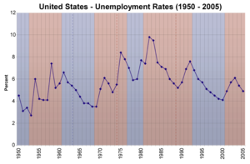
Tasa de Desempleo EUA

Slide 8
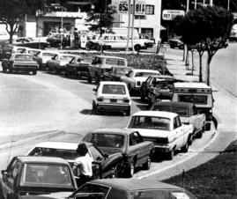
El fin de la Edad Dorada
La productividad se hizo más lenta con aumentos en los costos de mano de obra e inflación que erosionaron beneficios.
Se agotaron las reservas de mano de obra proveniente de zonas rurales.
El fin del sistema financiero de Bretton Woods y el boom de las materias primas y el petróleo en 1973.
Notes:
La formación de fuertes sindicatos, consecuencia posible de la demanda de mano de obra y pleno empleo de los sistemas tayloristas fordistas, permitió dicha dicha fortaleza que terminó aumentando los costos de producción. La inflación se explica por el recalentamiento de la economía en el marco de tecnologías que posiblemente habían alcanzado un techo de productividad.
Aumento del petróleo dispuesto por el sindicato petrolero de OPEP.
Colapso de los sistemas de cambio fijo de BWs. Frente a la devaluación del dólar y la inflación la OPEP aumenta el precio del petróleo.

Slide 9
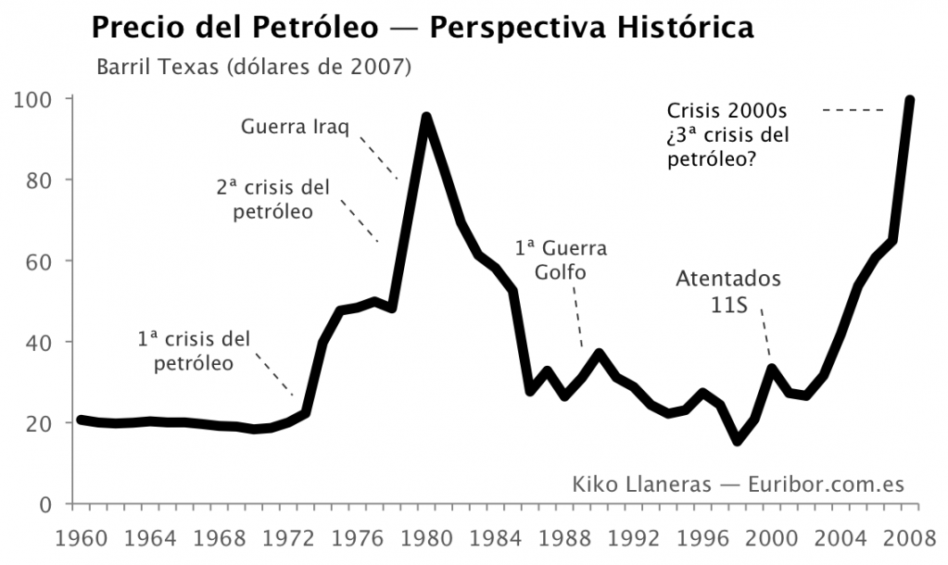

Slide 10
La economía a partir de la crisis
El problema no era la falta de demanda sino la reducción de los beneficios.
Se genera estanflacíon y desocupación.
Se rompe el consenso en torno a las políticas keynesianas y el estado de bienestar.
Declive relativo de la economía norteamericana en relación a otros países.
Notes:
Estancamiento y aumento de desocupación por primera vez desde la SGM.

Slide 11
Estados Unidos en posguerra
Clara hegemonía económica con liderazgo tecnológico.
Rápida reconversión de la industria de guerra a civil.
PBI de 200.000 millones (1940) a 300.000 en 1950 y 500.000 en 1960.
Auge de fabricación de automóviles y viviendas.
Expansión de grandes corporaciones en mercado internacional.
Ola se fusiones de empresas.
Operaciones de franquicias permitió que pequeños emprendedores formaran parte de empresas grandes y eficientes.
Consolidación de la agricultura como gran empresa que implicó cierre de pequeñas granjas y migración urbana.
Notes:
Entre 1945 y 1960, 60 de las 100 principales innovaciones fueron norteamericanas. No hubo desocupación masiva a pesar de que el fin de la guerra generó 10 millones de desmovilizados.

Slide 12
La presidencia de Einsenhower
Acepta el papel del gobierno federal en cuestiones sociales pero tiene preocupación por equilibrio fiscal (hay prosperidad general).
Recesiones en 1957 y 1958 y 1960-1961 pero leves.
En los cincuenta toma el liderazgo de crecimiento los estados del sur y oeste.
Inversión en autopistas de 26.000 millones de dólares (Ley de Carreteras).
Notes:
Preocupación por equilibrio fiscal luego de varios años de déficits, incluso en era Truman. Hay mudanza a los estados del sur y oeste por su alto crecimiento y habrá allí gran crecimiento demográfico. Fuerte instalación en los suburbios por la expansión de la vivienda que condujo a la creación de grandes centros comerciales que evitaban ir a la zona céntrica. De 8 en 1945 a 3800 aproximadamente en 1960.Para llegar mejor a los suburbios y sus tiendas se hizo la Ley de Carreteras de 1956.

Slide 13
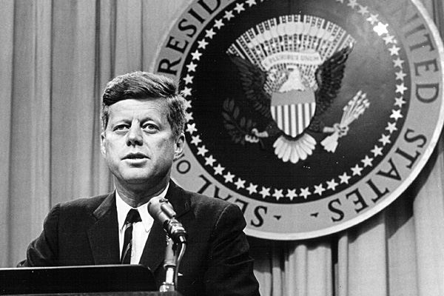
Los años sesenta
“Nueva Economía”.
Puesta en práctica de principios keynesianos con intencional déficit de prespuesto.
8% de crecimiento entre 1961 y 1968.
Persistente proceso inflacionario con pérdida de competitividad.
Nixon (1969-1974) suspende converitibilidad dólar oro en 1971.

Slide 14
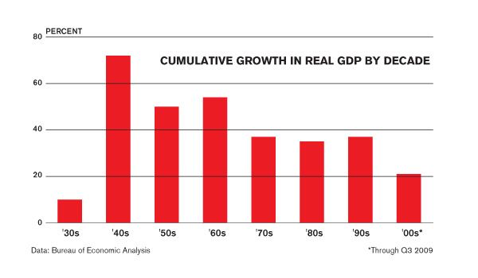
Crecimiento acumulativo por décadas en el PBI real de EUA

Slide 15
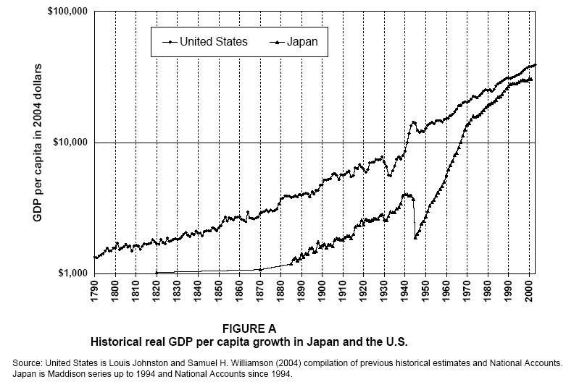
Comparación histórica entre el PBI per capita de Japón y EUA

Slide 16
Gran Bretaña en la Posguerra
Gestión laborista del partido laborista
Políticas keynesianas.
Consenso entre partidos sobre cuestiones sociales (no más de 3% de desocupación)
Estado de bienestar
Ola de nacionalizaciones de servicios públicos y empresas.
El estado controló el 25% de la fuerza de trabajo y la mitad de la formación de capital industrial.

Slide 17
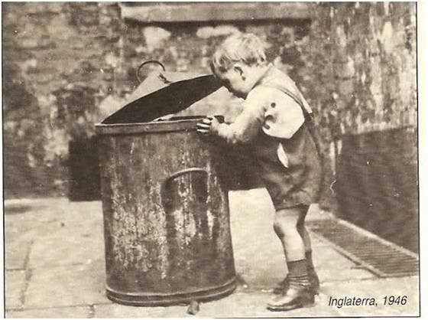
Gran Bretaña
El gobierno mantuvo acotadas las importaciones y las exportaciones generaron crecimiento y superavit.
En 1949 la situación obliga a devaluar la libra el 30%.
Entre 1951 hay gobiernos conservadores que estabilizan la economía.
Dura actitud de los sindicatos.
Retorno del keynesianismo en 1964
Modesto crecimiento en la posguerra

Slide 18
Crecimiento del PBI y tasas de inversión (1950-1970)
Países | Crecimiento del PBI en % anual | Tasas de inversión como % del producto bruto
Alemania | 6,2 | 27,0
Bélgica | 3,5 | 22,4
España | 6,1 | 22,6
Francia | 5,0 | 23,7
Italia | 5,4 | 22,1
Gran Bretaña | 2,7 | 17,5
Países Bajos | 5,0 | 26,0

Slide 19
El desempeño económico alemán en la posguerra
Se estima que en 1947 la industria producía un 44% de 1936.
Mezcla de políticas neoliberales e intervencionismo (“Economía Social de Mercado”)
Beneficiada por las necesidades de la Guerra Fría.

Slide 20

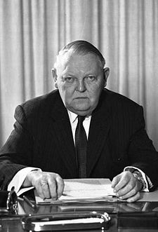
La Reforma Económica de 1948
1 DM= 10 RM (vieja moneda)
En depósitos: 6,5 DM=100 RM
Se anulaban los títulos públicos.
Se suprimió el racionamiento y los controles de precios.
Ludwig Erhard ( 1897 -1977) político alemán, canciller entre 1963 y1966.
Democristiano con tendencias liberales, se le considera el padre del milagro económico alemán de posguerra.

Slide 21
Los cinco años del milagro económico alemán
Años | 1948 | 1949 | 1950 | 1951 | 1953
Alemania | 100 | 116 | 133 | 147 | 173
PBI de la RFA (1948-1953), 1948=100

Slide 22
¿Qué explica el “milagro alemán”?
Alta inversión basada en autofinanciación y reserva de maquinaria existente.
Abundancia de mano de obra.
Comprensión de la dirigencia sindical.
Capacidad industrial en industria pesada que aprovecha liberalización del comercio,
Ortodoxia económica que se relaja a fines de los ’50.

Slide 23
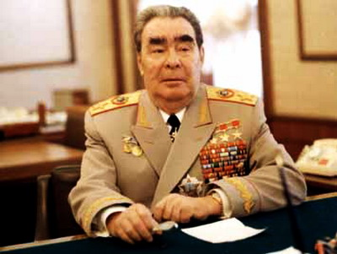
¿Cómo sigue la URSS?
Se imponen las tendencias conservadoras.
Continúa la centralización.
Mayor economía industrial a ppios de los ’70 que no disimula atrasos.
En 1973 comienza la era del estancamiento pero es favorecida por la crisis petrolera.
Secretario General del Comité Central (CC) delPartido Comunista de la Unión Soviética (PCUS),
presidiendo al país desde 1964 hasta su muerte en 1982

Slide 24
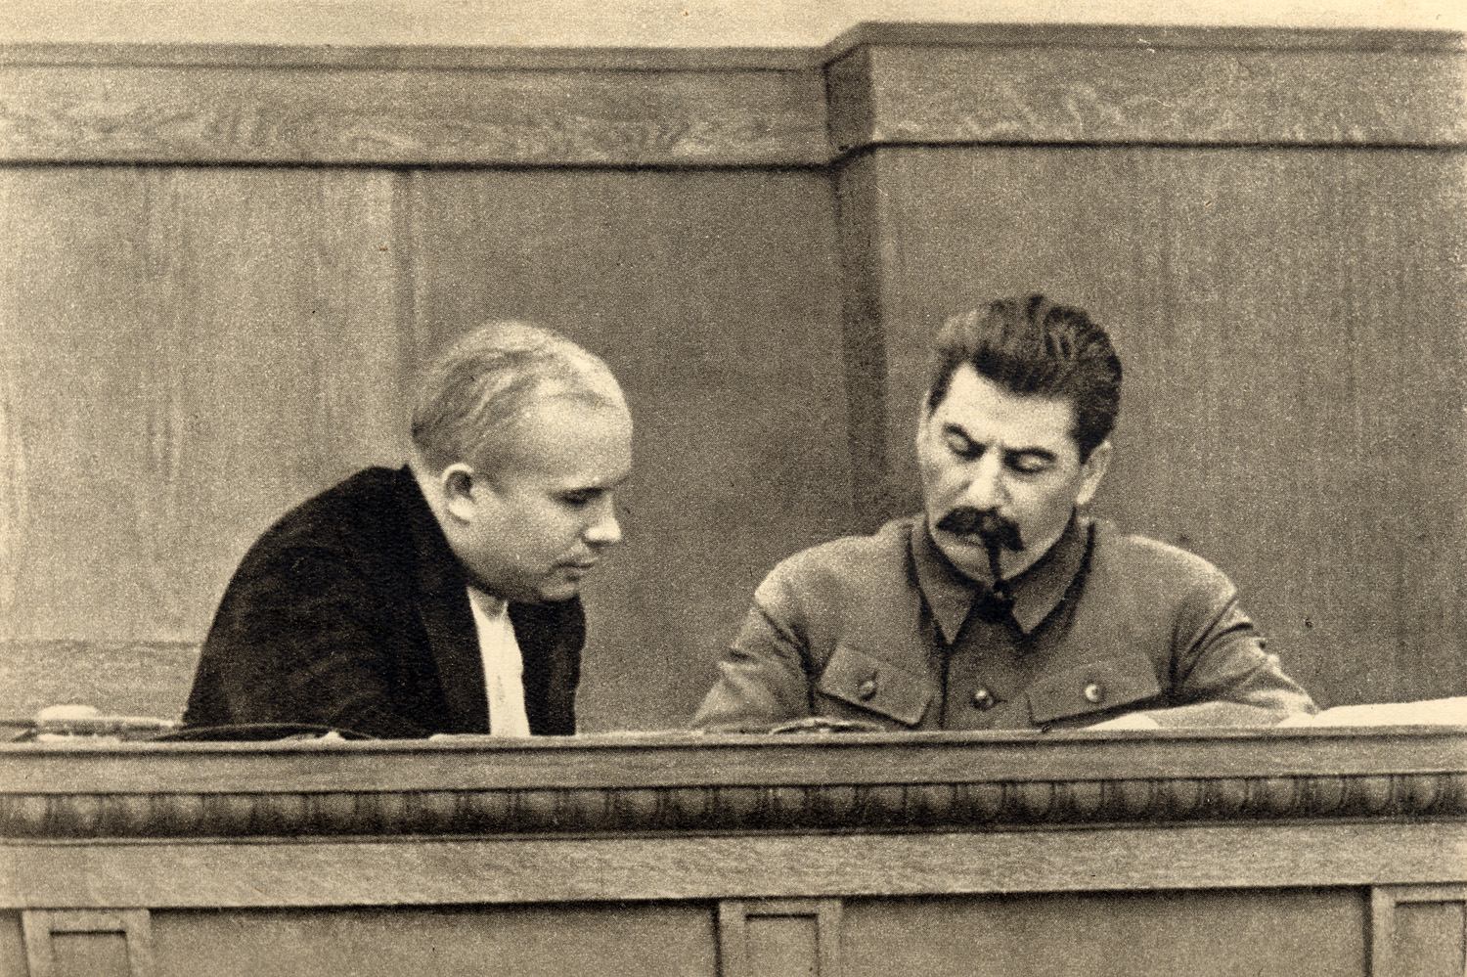
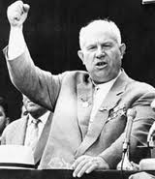
La era de Nikita Kruschev (I)
Vacío de poder a la muerte de Stalin.
“Economía de las toneladas”.
Problemas desde el origen del régimen no resueltos.
Intento de descentralizar la economía y cubrir las deficiencias agrícolas y en bienes de consumo.
¿Cómo promover iniciativa personal en régimen tan rígido?

Slide 25
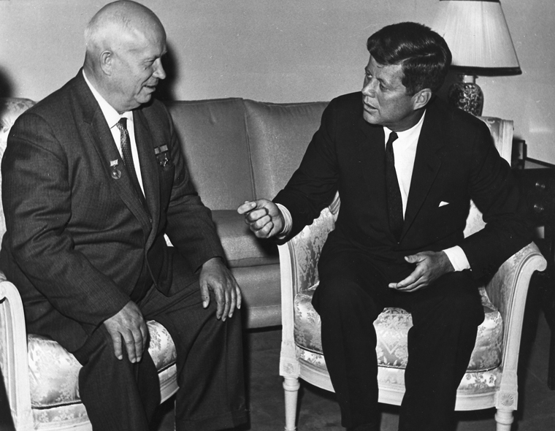
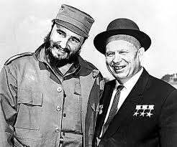
La era Kruschev (II)
Idea de coexistencia pacífica con el capitalismo.
Postula planes reformistas en 1957 con descentralización a través de consejos regionales.
Optimismo arrollador respecto a las posibilidades del comunismo.
Inicio del desarrollo espacial.
Desplazado por el Comité Central del PC en 1964.

